Slide 1

Arrays Leksioni 05
…

Slide 2
Cfare eshte nje array?
Nje array ne java eshte nje strukture e te dhenave qe ruan nje grup elementesh te te njejtit lojji.
Perdoret per te ruajtur shume vlera Brenda nje variable te vetme.

Slide 3
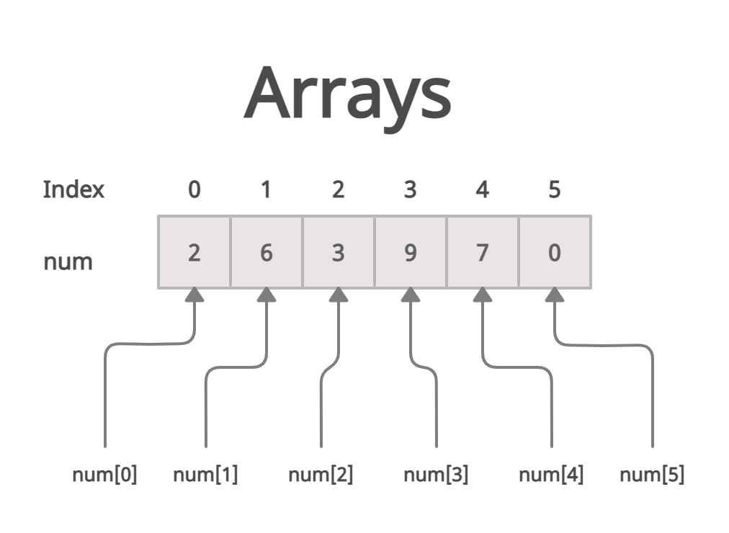

Slide 4
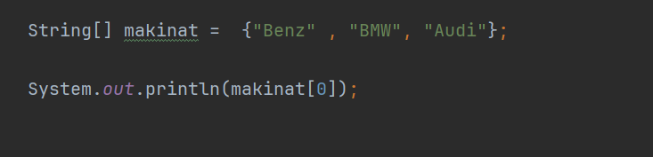
Struktura per te krijuar nje array:

Slide 5
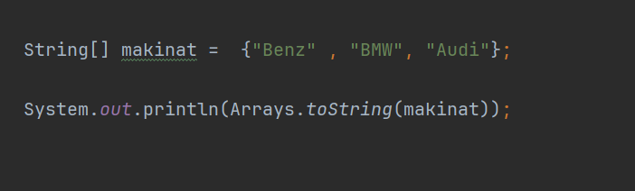
Si te printojme nje array.

Slide 6
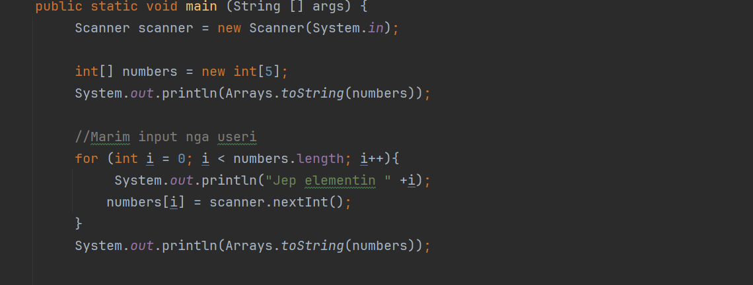
Si te marim input nga useri per nje array

Slide 7
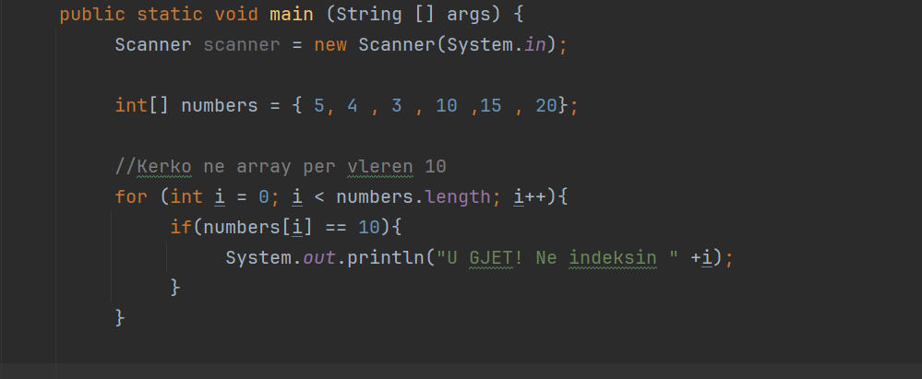
Kerko ne array me for loop.

Slide 8
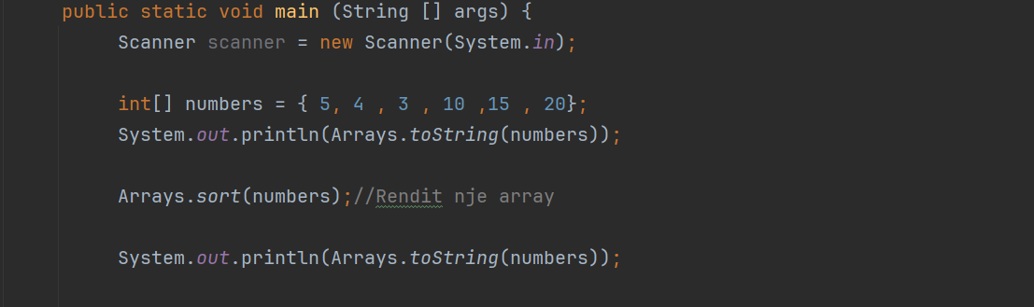
Renditja

Slide 9
USHTRIME…

Slide 10
Ushtrimi 1
Krijo nje array e cila permban numrat nga 1 ne 10 , printo kete array ne console.

Slide 11
Ushtrimi 2
Krijo nje array e cila permban emrat e 5 ngjyrave , printoje kete array ne console.

Slide 12
Ushtrimi 3
Krijo nje array e cila permban 5 numra te ndryshem, rendisni kete array dhe printojeni ne console.

Slide 13
Ushtrimi 4
Krijo nje array e cila mer input nga useri emrat e 5 shteteve . Printo kete array ne console.

Slide 14
Ushtrimi 5
Duke nisur nga ushtrimi 4 , shkruaj nje program ne java I cili kerkon nese nje shtet specifik ekziston ne array , nese po do te printoje ne console : Shteti u gjet!

Slide 15
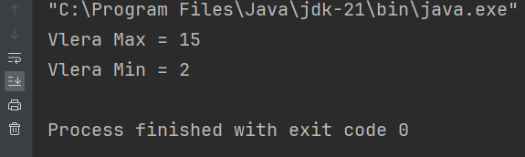
Ushtrimi 6
Shkruaj nje program ne java I cili gjen vleren me te madhe dhe me te vogel qe ndodhet ne nje array, mbasi ti ket gjetur I printon ato ne console :

Slide 16
Ushtrimi 7
Shkruaj nje program ne java I cili kalkulon vleren mesatare te numrave qe ndodhen ne nje array.
Shuma = array[0] + array[1] …. +array[i]
Mesatarja = shuma / Nr I elementeve

Slide 17
Ushtrimi 8
Shkruaj nje program ne java I cili kerkon nese numri 5 ndodhet ne array , mbasi e gjen numrin e transformon ate ne vleren 0. Neqoftese numri nuk ekziston ne array , printo ne ekran :
“Ky numer nuk ekziston ne kete array.”

